Slide 1
چندریختی Polymorphism
انجمن جاواکاپ تقدیم می‌کند
دوره برنامه‌نويسی جاوا
صادق علی‌اکبری

Slide 2
حقوق مؤلف
کلیه حقوق این اثر متعلق به انجمن جاواکاپ است
بازنشر یا تدریس آن‌چه توسط جاواکاپ و به صورت عمومی منتشر شده است، با ذکر مرجع (جاواکاپ) بلامانع است
اگر این اثر توسط جاواکاپ به صورت عمومی منتشر نشده است و به صورت اختصاصی در اختیار شما یا شرکت شما قرار گرفته، بازنشر آن مجاز نیست
تغییر محتوای این اثر بدون اطلاع و تأیید انجمن جاواکاپ مجاز نیست

Slide 3
سرفصل مطالب
چندریختی (Polymorphism)
کاربرد چندریختی
کلاس‌ها و متدهای انتزاعی (Abstract)
متدها و کلاس‌های final
انقیاد پویا (Dynamic Binding)
اطلاعات نوع داده شیء در زمان اجرا

Slide 4
مفهوم چندریختی (Polymorphism)

Slide 5

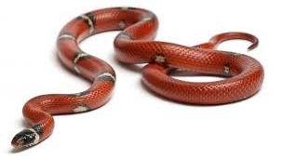

مثال: برنامه شبیه‌سازی حیوانات
حیوانات توانایی «حرکت کردن» دارند
اما هر نوع حیوان، به شکلی حرکت می‌کند

Slide 6
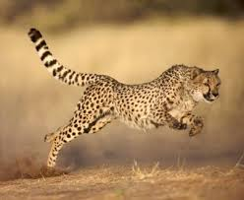


پیغام (درخواست) حرکت
می‌توانیم از یک نمونه (شیء) حیوان: رفتار «حرکت کردن» را فراخوانی کنیم
مثلاً: متد «حرکت کن» را اجرا کنیم و «دو متر به راست» را به آن پاس کنیم
آن حیوان چه می‌کند؟ بستگی به نوع حیوان دارد

Slide 7

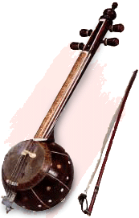


مثال دیگر: شبیه‌سازی آلات موسیقی
یک نت مشابه: صداهای متفاوت روی آلات مختلف
رنگ صدای تار و کمانچه متفاوت است، حتی اگر یک آهنگ را بنوازند
این اشیاء رفتار متفاوتی هنگام فراخوانی دستور یکسان دارند
رفتار یک ساز: به نوع آن وابسته است

Slide 8
چندریختی (Polymorphism)
Poly ≈ many (چند) و Morph ≈ form, shape (شکل)
امکان فراخوانی یک درخواست مشابه (واسط مشترک) در اشیائی از انواع مختلف
واسط مشترک (درخواست یکسان) اما رفتار متفاوت
رفتار شیء در قبال فراخوانی این درخواست، وابسته به نوع شیء خواهد بود
واسط یکسان:
animal.move(Direction d, double distane)
instrument.play(int note)
اما با پیاده سازی مختلف در زیرکلاسهای متفاوت
مثلاً پیاده‌سازی move در زیرکلاس Dog و Fish متفاوت است
رفتار dog.move(right, 3) و fish.move(right, 3) متفاوت خواهد بود

Slide 9
چندریختی (ادامه)
چندریختی، سومین امکان مهم و حیاتی زبان‌های شیءگرا است
بعد از محصورسازی (Encapsulation) و وراثت (Inheritance)
امکان چندریختی در زبان‌های شیءگرا:
متدی روی یک شیء فراخوانی می‌شود
نوع دقیق شیء در زمان اجرا مشخص می‌شود
در زمان اجرا رفتار دقیق این شیء (با توجه به نوع آن) معلوم می‌شود
مثال:
Animal a ;
if(X) a = new Cat();
else a = new Fish();
a.move("right", 3.0);

Slide 10
تغییر نوع به بالا و پایین Upcasting & Downcasting

Slide 11
نکته
Child c = new Child();
Parent p = new Parent();
فرض کنید Child زیرکلاسی از کلاس Parent باشد
به یاد داشته باشید که همواره شیء کلاس Child شیءParent نیز هست
رابطه is-a
بنابراین این خطوط معتبر هستند:
اما این خطوط نامعتبر هستند:
مثال:Animal a=new Dog(); صحیح ولی Cat c=a; غلط است
هر سگی یک حیوان است (ارجاع a هم قرار است به یک حیوان اشاره کند)
هر حیوانی لزوماً یک گربه نیست (ارجاع c قرار است به یک گربه اشاره کند)
تأکید: درباره عملگر = صحبت می‌کنیم که «نوع» سمت چپ و راست آن متفاوت است
p = c;
Parent p = new Child();
c = p;
Child c = new Parent();

Slide 12
تغییر نوع به بالا (UpCasting)
گاهی از یک شیء، به عنوان شیئی از نوع اَبَرکلاس استفاده می‌کنیم
مثال:
Shape s = new Rectangle();
Circle c = new Circle(); Shape s = c;
Animal a = new Dog();
Person p = new Student("Ali", 9430623);
به این کار، «تغییر نوع به بالا» یا Upcasting می‌گویند
تغییر نوع به بالا همواره معتبر است
کامپایلر جلوی آن را نمی‌گیرد (خطای کامپایل ایجاد نمی‌شود)

Slide 13


تغییر نوع به پایین (Downcasting)
اگر از یک شیء، به عنوان شیئی از نوع زیرکلاس استفاده کنیم:
به این کار، «تغییر نوع به پایین» یا Downcasting می‌گویند
تغییر نوع به پایین همواره معتبر نیست (گاهی معتبر و گاهی نامعتبر است)
بنابراین کامپایلر جلوی آن را می‌گیرد (خطای کامپایل ایجاد می‌شود)
مگر این که صراحتاً از عملگر «تغییر نوع» (Cast) استفاده شود
در این صورت در زمان کامپایل خطایی گرفته نمی‌شود
اما ممکن است منجر به خطا در زمان اجرا شود
Shape s = …
Circle c = s;
Shape s = new Circle();
Circle c = (Circle) s;
Shape s = new Rectangle();
Circle c = (Circle) s;
خطا در زمان اجرا ⬅

Slide 14
رفتار چندریخت (Polymorphic Behavior)
دیدیم که ممکن است ارجاعی از نوع اَبَرکلاس، به شیئی از نوع زیرکلاس اشاره کند
مثل Animal a=new Dog(); و یا Person p = new Student();
اگر یک متد از چنین ارجاعی فراخوانی شود، متد اَبَرکلاس اجرا می‌شود یا متد زیرکلاس؟
مثلاً a.move متد move از Animal را اجرا می‌کند یا همین متد از Dog ؟
چندریختی : نوع دقیق شیء تعیین کننده رفتار شیء است، نه نوع ارجاع آن
توجه کنید: بخش‌هایی از برنامه مقابل، ظاهری یکسان ولی رفتاری متفاوت دارند
واسطی یکسان که شکل‌های مختلف رفتار را ایجاد می‌کند
به این وضعیت چندریختی می‌گویند
Shape s = new Rectangle();
s.draw();
double d = s.getArea();
Circle c = new Circle();
s = c;
s.draw();
d = s.getArea();

Slide 15
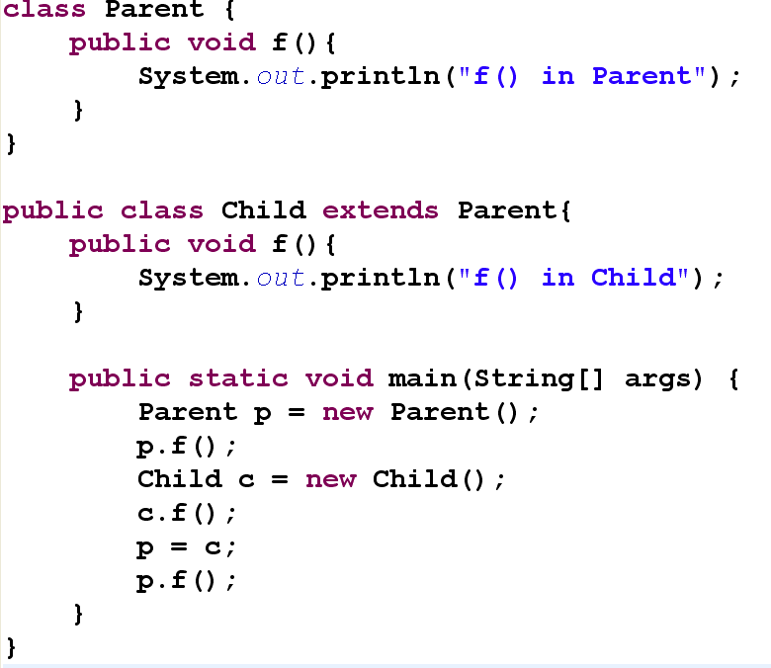
مثال

Slide 16
نکته
ایجاد امکان چندریختی، از عهده کامپایلر بر نمی‌آید
دقت کنید: کامپایلر نمی‌داند یک ارجاع، به شیئی از چه کلاسی اشاره خواهد کرد
در زمان اجرا مشخص می‌شود: شیئی که یک متغیر به آن ارجاع می‌دهد و نوع (کلاس) این شیء
بسيار مهم: برخی کارها در زمان اجرا و برخی در زمان کامپایل انجام می‌شوند
Compile time & Runtime
Animal a ;
if(X) a = new Cat();
else a = new Fish();
a.move("right", 3.0);

Slide 17
کوییز

Slide 18
فرض کنید:
class Animal{}
class Cat extends Animal{}
class Dog extends Animal{}
Object o = new Object();
Animal a = new Animal();
Animal x = new Cat();
Cat c = new Cat();
Dog d = new Dog();
کدام دستورات خطای کامپایل ایجاد می‌کنند؟
کدام دستورات خطا در زمان اجرا ایجاد می‌کنند؟ (هر دستور را مستقل فرض کنید)
خطای کامپایل
o = a;
o = c;
a = o;
a = c;
c = o;
c = a;
c = d;
c = (Cat) x;
d = (Dog) x;
خطای ClassCastException در زمان اجرا

Slide 19
کاربرد چندریختی

Slide 20

کاربردهای چندریختی
مثال از رفتار چندریختی در یک برنامه گرافیکی:
در یک بازی فوتبال (یک برنامه گرافیکی) اشیاء مختلفی وجود دارند
اَبَرکلاس: Drawable و زیرکلاس‌ها: Ball ، Player ، Referee و ....
اشیاء: توپ، علی دایی، علی کریمی، فرزاد مجیدی، فنایی و ...
همه این اشیاء، رفتار (عمل) draw (رسم کردن) را دارند
این متد در کلاس Drawable تعریف شده
وقتی این متد برای یک شیء فراخوانی شود، این شیء نمایش داده می‌شود
ما به راحتی عمل draw() را روی هر یک از اشیاء صدا می‌زنیم
و این اشیاء می‌دانند چطور خود را ترسیم کنند

Slide 21
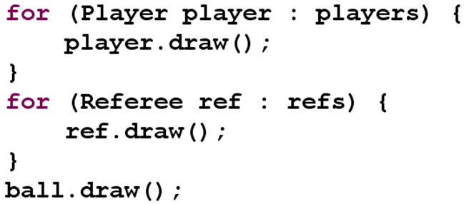
اگر امکان چندریختی نداشتیم:
Player[] players = ...
Referee[] refs = ...
Ball ball = ...
اما در یک بازی فوتبال، صدها نوع شیء وجود دارد
به ازای هر نوع، یک حلقه ایجاد کنیم؟!

Slide 22

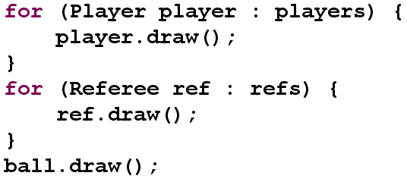
با وجود امکان چندریختی
یک آرایه از جنس ابرکلاس می‌سازیم
همه اشیاء را در این آرایه قرار می‌دهیم
متد draw را برای اعضای این آرایه فراخوانی می‌کنیم
Drawable[] drawables = ...

Slide 23
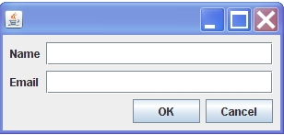
مثال دیگر
فرض کنید یک برنامه با واسط کاربری گرافیکی داریم
همه اشیاء از اَبَرکلاس Component ارث‌بری می‌کنند
Button, TextBox, Checkbox, …
متد select در Component تعریف شده
و در هر یک از زیرکلاس‌ها پیاده‌سازی خاصی دارد
Component selected = findComponent(x, y);
selected.select();

Slide 24
کلاس‌ها و متدهای انتزاعی Abstract Classes & Methods

Slide 25
رفتارهای انتزاعی (Abstract)
سؤال: آیا هر حیوانی شنا می‌کند؟
خیر. همه نمونه‌های حیوان (اشیاء مختلف) این رفتار را ندارند
پس متد «شنا کردن» را در کلاس حیوان قرار نمی‌دهیم
سؤال: آیا هر حیوانی حرکت می‌کند؟
بله. پس متد (رفتار) «حرکت کردن» برای کلاس حیوان وجود دارد
اما چگونه می‌توانیم این متد را در کلاس حیوان پیاده کنیم؟
همه حیوانات حرکت می‌کنند، ولی نحوه انجام این رفتار در هر نوع حیوان متفاوت است
مثلاً ماهی‌ها برای جابجایی شنا می‌کنند، پرندگان می‌پرند، سگ‌ها می‌دوند و ...
متد (رفتار) حرکت کردن برای کلاس «حیوان» انتزاعی (abstract) است

Slide 26
متد (رفتار) انتزاعی
Abstract Behavior یا Abstract Method
متدی که برای همه اشیاء یک کلاس وجود دارد،
اما جزئیات دقیق و پیاده‌سازی این متد در آن کلاس غیرممکن است
و باید در هر زیرکلاس پیاده‌سازی شود
چنین متدی در اَبَرکلاس، متد انتزاعی خواند می‌شود
متدی که دقیقاً قابل پیاده‌سازی باشد (انتزاعی نباشد) یک متد واقعی خوانده می‌شود
(Concrete method ≠ Abstract Method)
رفتار «حرکت کردن» درکلاس حیوان، یک متد انتزاعی است
رفتار «حرکت کردن» در کلاس سگ واقعی است (انتزاعی نیست)
رفتار setName در کلاس حیوان واقعی است (انتزاعی نیست)

Slide 27
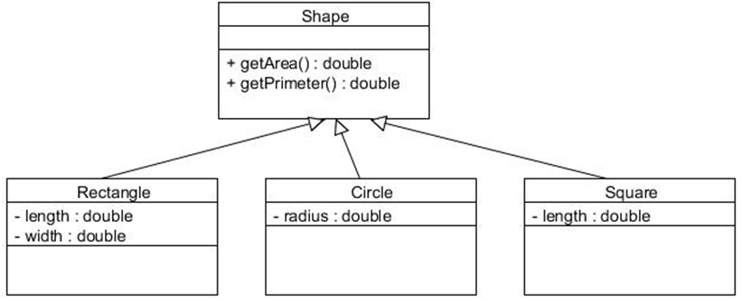
مثال دیگری از متدهای انتزاعی
متدهای محاسبه محیط و محاسبه مساحت
هر شکل (Shape) امکان محاسبه محیط و مساحت دارد
ولی این متدها را در کلاس Shape نمی‌توانیم پیاده‌سازی کنیم
باید در هر زیرکلاس تعریف کنیم
مساحت در دایره: π r ²
مساحت در مربع: a²

Slide 28
کلاس انتزاعی (Abstract Class)
کلاس انتزاعی: کلاسی که هیچ شیئی مستقیماً از آن ایجاد نمی‌شود
اگر شیئی از جنس این کلاس است، باید از یکی از زیرکلاس‌هایش تولید شود
به‌ويژه کلاس‌هایی که متد انتزاعی دارند، قطعاً کلاس انتزاعی هستند
چون کلاسی که متد انتزاعی دارد، تعریف برخی رفتارها را ندارد
این رفتارهای انتزاعی در زیرکلاس‌ها تعریف (واقعی) می‌شوند
مثال: Shape یک کلاس انتزاعی است، زیرا متدهای انتزاعی دارد
متدهای محاسبه مساحت و محیط انتزاعی هستند
هیچ شیئی مستقیماً از نوع Shape ساخته نمی‌شود
مثال: Animal یک کلاس انتزاعی است (متد حرکت کردن انتزاعی است)
شیئی از نوع Animal ایجاد نمی‌شود، اما از نوع سگ و گربه ایجاد می‌شود

Slide 29
نحوه تعریف کلاس‌ها و متدهای انتزاعی
انتزاعی بودن یک کلاس یا متد باید توسط برنامه‌نویس تصریح شود
این کار با کلیدواژه abstract انجام می‌شود
متد انتزاعی، دارای بدنه نیست
اگر در کلاسی یک متد انتزاعی تعریف کنید، باید آن کلاس را هم انتزاعی کنید
در تعریف کلاس کلیدواژه abstract را اضافه کنید
اگر کلاسی یک کلاس انتزاعی را به ارث ببرد، و همه متدهای انتزاعی آن را پیاده‌سازی نکند: کلاس جدید هم انتزاعی است و باید با پیشوند abstract تعریف شود
از کلاس انتزاعی نمی‌توانیم نمونه‌ای بسازیم (چرا؟!)
استفاده از new برای یک کلاس انتزاعی باعث خطای کامپایل می‌شود
abstract class Animal { ... }
public abstract void talk();

Slide 30
نکته
کلاسی که متد انتزاعی دارد: قطعاً باید به صورت انتزاعی تعریف شود
کلاسی که متدهای انتزاعی به ارث برده است:
اگر همه متدهای انتزاعی که به ارث برده، پیاده‌سازی کند: واقعی می‌شود
اگر همه متدهای انتزاعی که به ارث برده، پیاده‌سازی نکند: انتزاعی می‌شود
آیا می‌توانیم کلاسی که هیچ متد انتزاعی ندارد را انتزاعی تعریف کنیم؟
حتی اگر هیچ متد انتزاعی به ارث هم نبرده باشد؟
بله. طراح کلاس می‌تواند آن را انتزاعی تعریف کند
مثلاً برای جلوگیری از ایجاد شیء از این کلاس
و یا برای اجبار ایجاد زیرکلاس‌هایی از آن
abstract class Human{
private String name;
public String getName() {
return name;
}
}

Slide 31
مثال‌هایی از متدهای انتزاعی

Slide 32
مثال: متد انتزاعی
abstract class Animal {
private String name;
public void setName(String name) {
this.name = name;
}
public String getName() {
return name;
}
public abstract void talk();
}
class Cat extends Animal{
public void talk() {
System.out.println("Meww!!");
}
}

Slide 33
مثال دیگر: سلسله مراتب شکل‌ها
public abstract class Shape {
public abstract double getArea();
public abstract double getPerimeter();
}

Slide 34
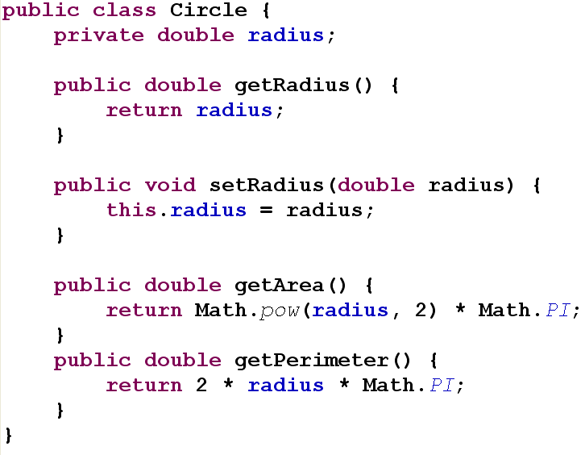
کلاس دایره
extends Shape{

Slide 35
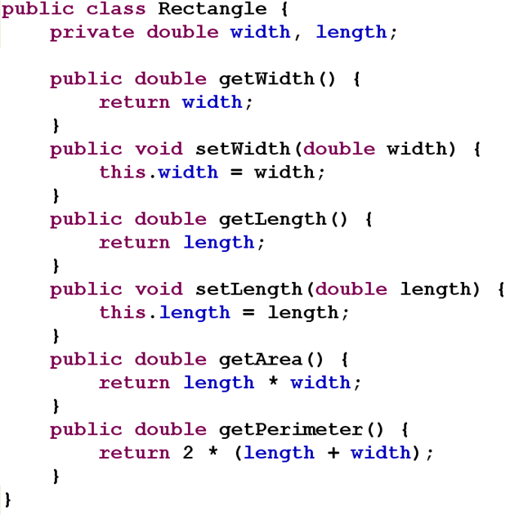
کلاس مستطیل
extends Shape{

Slide 36
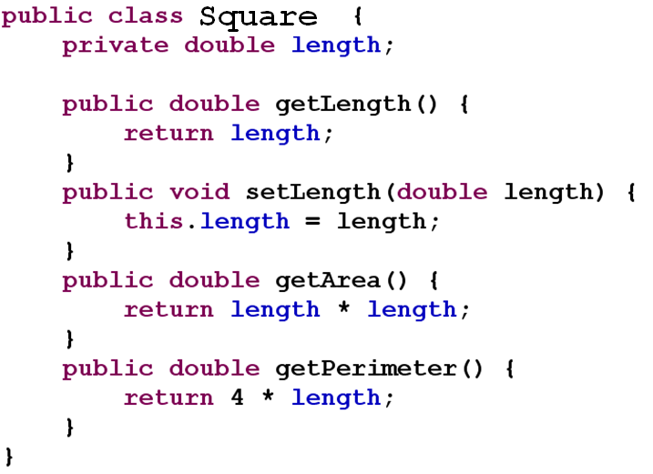
کلاس مربع
extends Shape{

Slide 37
سؤال
اصلاً چرا متد انتزاعی را در تعریف کلاس بگنجانیم؟ چه فایده‌ای دارد؟
وقتی نمی‌توانیم بدنه آن را تعريف کنیم، خوب اصلاً آن را اعلان نکنیم
پاسخ: اگر اَبَرکلاس شامل یک متد نباشد، نمی‌توانیم این متد را روی ارجاعی از نوع اَبَرکلاس فراخوانی کنیم
دچار خطای کامپایل می‌شویم
در نتیجه نمی‌توانیم از امکان چندریختی استفاده کنیم
مثال:
اگر کلاس Animal شامل متد move نباشد (انتزاعی یا واقعی):
نمی‌توانیم move را روی شیء a فراخوانی کنیم
حتی اگر در Cat تعریف شده باشد
Animal a = new Cat();
a.move();

Slide 38
abstract class Animal {
private String name;
public Animal(String name) {
this.name = name;
}
public String getName() {
return name;
}
public abstract void talk();
}
Animal[] animals = { new Cat("Maloos"), new Cat("loos"), new Dog("Fido")};
for (Animal a : animals) {
System.out.println(a.getName());
a.talk();
}
مثال: حیوانات
class Cat extends Animal{
public Cat(String name) {
super(name);
}
@Override
public void talk() {
System.out.println("Mew!");
}
}
class Dog extends Animal{
public Dog(String name) {
super(name);
}
@Override
public void talk() {
System.out.println("Hop!");
}
}

Slide 39
کوییز

Slide 40
کوییز
به نظر شما در هر موضوع زیر، کدام کلاس انتراعی تعریف شود:
حساب بانکی، حساب سپرده کوتاه‌مدت، حساب سپرده بلند‌مدت، حساب قرض‌الحسنه
فرض: غیر از حساب‌های کوتاه‌مدت، بلندمدت و قرض‌الحسنه هیچ نوع حساب دیگری نداریم
کارمند دانشگاه، استاد
فرض: غیر از استاد، انواع دیگری از کارمندان نیز در دانشگاه هستند (کارشناس، راننده و ...)

Slide 41
سؤال:
abstract class Animal {
public abstract void move();
private String name;
public String getName() {return name;}
public Animal(String name) {this.name = name;}
}
class Cat extends Animal {
@Override
public void move() {System.out.println("Jump");}
public Cat(String name) { super(name); }
}
class Dog extends Animal {
@Override
public void move() {System.out.println("Run");}
public Dog(String name) {super(name);}
}
Animal a;
خروجی:
Maloos
Jump
Fido
Run
a = new Cat("Maloos");
System.out.println(a.getName());
a.move();
a = new Dog("Fido");
System.out.println(a.getName());
a.move();

Slide 42
تمرین عملی

Slide 43
تمرین عملی
تمرين کوتاه و ساده:
کلاس Shape و Rectangle را تعریف کنید
متدهای انتزاعی در Shape ایجاد کنید
به محض ایجاد متد انتزاعی، کلاس هم باید انتزاعی شود
اما کلاسی که متد انتزاعی ندارد هم می‌تواند انتزاعی باشد
اگر متدهای انتزاعی که به ارث رسیده‌اند را پیاده نکنیم:
باید کلاسمان را انتزاعی کنیم

Slide 44
متدها و کلاس‌های final

Slide 45
کلاس‌ها و متدهایfinal
قبلاً متغیرهای ثابت را دیدیم (final variable) :
مقدار آن‌ها قابل تغییر نیست
از کلیدواژه final می‌توانیم برای تعریف یک کلاس یا متد هم استفاده کنیم
final class Dog extends Animal{
...
}
class Dog extends Animal{
@Override
public void talk() { ... }
public final void bark() { ... }
}

Slide 46
معنی کلاس‌ها و متدهایfinal
کلاس final : ارث‌بری از کلاس غیرمجاز می‌شود
هیچ کلاسی نمی‌تواند یک کلاس final را extend کند
معنای کلاس final ، نهایی است و قابل تغییر و گسترش نیست
کلاس final هیچ زیرکلاسی نخواهد داشت
ایجاد زیرکلاس برای یک کلاس final : ایجاد خطای کامپایل
متدfinal : چنین متدی را در زیرکلاس نمی‌توانیم override کنیم
معنای متد final ، نهایی است: قابل تغییر نیست
هیچ زیرکلاسی نمی‌تواند تعریف یک متد final را لغو (override) کند
لغو (override) کردن یک متد final : ایجاد خطای کامپایل

Slide 47
چرا final ؟
تعریف متد یا کلاس به صورت final : یک تصمیم طراحی است
با این کار طراح کلاس اجازه نمی‌دهد دیگران معنی کلاس یا متد را تغییر دهند
اگر طراح چنین هدفی داشته باشد، متد یا کلاس موردنظر را final می‌کند
مثال: کلاس String ، یک کلاسfinal است
نمی‌توانیم آن را extend کنیم
در مورد متدها و کلاس‌های final : چندریختی وجود ندارد
چون معنی نهایی مشخص است
در بیشتر موارد، متدها یا کلاس‌ها را final نمی‌کنیم
class Dog extends Animal{
public final void bark() { ... }
}
Dog d = ...;
d.bark();

Slide 48
مروری بر کلیدواژه final
متد ثابت (final method)
override نمی‌شوند
کلاس ثابت (final class)
زیرکلاسی ندارند
متغیر ثابت (final)
انواع داده اولیه (prmitive) : مقادیر ثابت
اشیاء : ارجاع‌های ثابت
تفاوت متغیرهای ثابت (final) و متغیرهای تغییرناپذیر (immutable)

Slide 49
انقیاد پویا و ایستا Dynamic & Static Binding

Slide 50
انقیاد (Binding)
Animal a ;
if(X) a = new Cat();
else a = new Fish();
a.move("right", 3.0);
مثلاً در کد روبرو باید مشخص شود دقیقاً کدام متد move فراخوانی می‌شود
متدی که در Animal تعریف شده؟ یا متدی که در Cat یا در Dog تعریف شده؟
انقیاد متد (method binding): تعیین متدی که فراخوانی شده است
بدیهی است که برای اجرای یک متد باید این کار (binding) انجام شود
گاهی این کار به سادگی در زمان کامپایل ممکن است
مثلاً وقتی یک متد خصوصی (private) را فراخوانی می‌کنیم
گاهی این کار در زمان اجرا قابل انجام است
مثلاً وقتی از چندریختی استفاده می‌کنیم (مثل کد فوق)

Slide 51
انقیاد در زمان کامپایل
Compile-time binding یا Static binding یا Early binding
زمانی که ابهامی در تشخیص متدی که فراخوانی شده، وجود ندارد
کامپایلر به سادگی می‌فهمد دقیقاً چه متدی فراخوانی شده
مثال: فراخوانی f() در زمان کامپایل مقید می‌شود
متدهای static یا private یا final در زمان کامپایل bind می‌شوند
چرا؟
class StaticBinding{
private void f(){...}
public void g(){
f();
...
}
}

Slide 52
انقیاد در زمان اجرا
Runtime binding یا Dynamic binding یا Late binding
گاهی کامپایلر نمی‌تواند متد فراخوانی شده را تشخیص دهد
مثلاً وقتی متدی را روی ارجاعی از نوع اَبَرکلاس فراخوانی می‌کنیم
مثال:
متد واقعی در زمان اجرا bind می‌شود
زیرا ممکن است override شده باشد
Animal a ;
if(X) a = new Cat();
else a = new Fish();
a.move("right", 3.0);

Slide 53
کوییز

Slide 54
فرض کنید:
class Parent{
public void f(){
System.out.println("f() in Parent");
}
}
class Child extends Parent{
public void f(){
System.out.println("f() in Child");
}
}
public class SomeClass {
public void method(Parent p){
System.out.println("method(Parent)");
}
public void method(Child p){
System.out.println("method(Child)");
}
}

Slide 55
خروجی این قطعه کد چیست؟
Child child = new Child();
Parent parent = new Parent();
Parent parentRefToChild = new Child();
parent.f();
child.f();
parentRefToChild.f();
Output:
f() in Parent
f() in Child
f() in Child

Slide 56
خروجی این قطعه کد چیست؟
SomeClass square = new SomeClass();
square.method(parent);
square.method(child);
square.method(parentRefToChild);
نکته مهم:
رفتار چندریختی برای ارجاع
ارجاع قبل از نقطه
نه برای پارامترها
Output:
method(Parent)
method(Child)
method(Parent)

Slide 57
چند نکته مهم درباره چندریختی

Slide 58
نکته : Overloading
public class SomeClass {
public void method(Parent p){
System.out.println("method(Parent)");
}
public void method(Child p){
System.out.println("method(Child)");
}
}
method() در SomeClass ، overload شده است
دو متد مستقل که هر دو حاضر و قابل استفاده هستند

Slide 59
Overload یا Override ؟
class Parent{
public void method(Parent p){
System.out.println("method(Parent)");
}
}
class Child extends Parent{
public void method(Child p){
System.out.println("method(Child)");
}
}
method() در کلاس Child، Overload شده است
Override نشده است
دو متد مستقل: متد دوم معنی اولی را لغو نکرده است

Slide 60
خروجی این برنامه چیست؟
child.method(parent);
child.method(child);
child.method(parentRefToChild);
Output:
method(Parent)
method(Child)
method(Parent)

Slide 61
سؤال
وقتی متد equals() را برای یک کلاس تعریف می‌کنیم
در واقع در حال override کردن این متد هستیم
زیرا این متد در کلاس Object تعریف شده است:
چرا در هنگام تعریف متد equals ، Object را به عنوان پارامتر پاس می‌کنیم؟
مثلاً کلاس Person متد equals ای به این شکل دارد:
public boolean equals(Object obj) {…}
اما نه به این شکل: public boolean equals(Person obj) {…}
چرا؟!
زیرا در شکل دوم، این متد overload می‌شود. در حالی که باید override شود
public boolean equals(Object obj) { return (this == obj); }

Slide 62
سؤال
چرا متدهای انتزاعی (abstract) را تعریف می‌کردیم؟
پاسخ:
تا بتوانیم در رفتارهای چندریختی از آن‌ها استفاده کنیم
وگرنه خطای کامپایل می‌گرفتیم
مثلاً در برنامه روبرو:
اگر متد move در کلاس Animal تعریف نشده باشد: خطای کامپایل ایجاد می‌شود
اگر بدنه این متد در Animal قابل تعریف نیست: باید به صورت انتزاعی تعریف شود
Animal a ;
if(X) a = new Cat();
else a = new Fish();
a.move("right", 3.0);

Slide 63
اطلاعات نوع داده در زمان اجرا Runtime Type Identification

Slide 64
عملگر instanceof
Ref a = ...
a instanceof Type
یک شیء (a) و یک کلاس (Type) می‌گیرد
اگر a نمونه‌ای از کلاس Type (یا زیرکلاس آن) باشد، true برمی‌گرداند
توجه: رابطه is a
قاعدتاً Type باید زیرکلاس Ref باشد
اگر Type همان کلاس Ref یا اَبَرکلاس Ref باشد: همیشه true، مگر...
اگر Type اَبَرکلاس، زیرکلاس یا خود Ref نباشد: خطای کامپایل (همیشه غلط)
این بررسی در زمان اجرا انجام می‌شود
قبل از هر تغییر نوع به پایین (Downcast)، بررسی نوع انجام دهید
نکته: اگر ارجاع موردنظر null باشد، این عملگر false برمی‌گرداند
Animal x = ...
if(x instanceof Cat){...}
else if(x instanceof Dog){...}
Animal x = ...
if(x instanceof Cat){Cat c = (Cat)x; c.mew();}

Slide 65
شیء کلاس و متد getClass
توضیح بیشتر:
در مبحث Reflection
اولین بار که از یک کلاس استفاده می‌کنیم، این کلاس در حافظه بارگذاری می‌شود
Dynamic Loading
اطلاعات مربوط به این کلاس، در شیئی با نام «شیء کلاس» در حافظه جای می‌گیرد
Class Object
مثلاً یک شیء در حافظه اطلاعات کلاس String و شیء دیگری، اطلاعاتی درباره کلاس Person را نگهداری می‌کند
هر شیئی، یک ارجاع به «شیء کلاس» خودش دارد
این ارجاع با کمک متد getClass() برمی‌گردد
متد getClass در Object پیاده‌سازی شده و final است
Animal a = new Dog("Fido");
String s = a.getClass().getSimpleName();
s = a.getClass().getName();

Slide 66

Permanent Generation و Metaspace
هر «شیء کلاس» در حافظه جای می‌گیرد. بخشی از حافظه مسؤول نگهداری این اشیاء است
اطلاعات کلاس‌ها (شیء کلاس‌ها) در بخشی به نام PermGen ذخیره می‌شود
اگر پروژه بسيار بزرگی داشته باشیم، ممکن است این فضا پر شود و خطا ایجاد شود
- برنامه‎ای که کلاس‌های زيادی (کتابخانه‌ها و JAR های متنوع) را استفاده و بارگذاری کند
حجم حافظه PermGen قابل تنظیم است:
قبل از نسخه 8 جاوا
OutOfMemoryError
java -XX:MaxPermSize=512m MyClass
اطلاعات مربوط به کلاس‌ها در Metaspace نگهداری می‌شود
- PermGen حذف شده است
- برخی از مشکلات و دردسرها هم از بین رفته: دیگر نیازی به تنظیم PermSize نیست
بعد از جاوا 8
یادآوری: تنظیم اندازه حافظه Heap با کمک –Xms و –Xmx

Slide 67
کوییز

Slide 68
خروجی این برنامه چیست؟
پاسخ صحیح:
Animal a = new Cat("Maloos");
System.out.println(a instanceof Object);
System.out.println(a instanceof Animal);
System.out.println(a instanceof Cat);
System.out.println(a instanceof Dog);
System.out.println(a.getClass().getName());
true
true
true
false
ir.javacup.polymorphism.Cat

Slide 69
تمرین عملی

Slide 70
تمرین عملی
کلاس Component
با ويژگی‌های طول و عرض
متد انتزاعی show
زیرکلاس‌های Button و TextBox
ایجاد و استفاده از آرایه Componentp[]
تمرین در زمینه کلیدواژه final
متد، کلاس یا متغیر ثابت
تولید و مشاهده متن متد equals که توسط eclipse ایجاد می‌شود

Slide 71
جمع‌بندی

Slide 72
جمع‌بندی
مفهوم چندریختی (Polymorphism)
کاربرد چندریختی
کلاس‌ها و متدهای انتزاعی (Abstract)
اعضای final (کلاس‌ها، متدها و متغیرهای ثابت)
انقیاد پویا (Dynamic Binding)
اطلاعات نوع داده شیء در زمان اجرا
عملگر instanceof و متد getClass()

Slide 73

مطالعه کنيد
فصل 10 کتاب دايتل
Java How to Program (Deitel & Deitel)
تمرين‌های همین فصل از کتاب دايتل
10- Object-Oriented Programming:
Polymorphism and Interfaces

Slide 74
تمرين
کلاس Person و زیرکلاس‌های Student و Teacher را پیاده‌سازی کنید
برای هر یک، متد toString مناسب و متفاوتی ایجاد کنید
یک آرایه شامل تعدادی شیء از همه این انواع بسازید
Person[] people = …
در یک حلقه، متد toString را برای همه فراخوانی و چاپ کنید
برای هر کلاس متد equals مناسب پیاده‌سازی کنید
از این متد در حالت‌های مختلف استفاده کنید و آن را آزمایش کنید
مشخصات هر کلاس، متد و متغیر را با دقت انتخاب کنید
سطح دسترسی؟ final ؟ abstract ؟ استاتیک؟ ...

Slide 75

جستجو کنيد و بخوانيد
متدهای مجازی (virtual)
در برخی زبانها (مانند C++ ) می‌توانیم مکانیزم انقیاد متد را مشخص کنیم
در صورتی از انقیاد پویا برای یک متد استفاده می‌شود که با کلیدواژه virtual تعریف شود
گاهی برنامه‌نویسان برای افزایش کارایی، برخی متدها را final می‌کنند
اما این کار توصیه نمی‌شود
به تفاوت Dynamic Loading و Dynamic Binding دقت کنید
درباره کلاس شیء (Class Object)
نوع شیئی که getClass() برمی‌گرداند چیست؟ این نوع چه متدهایی دارد؟
بخش‌های مختلف حافظه در یک برنامه جاوا چه هستند؟
Young, Tenured, and Permanent Generation, Metaspace

Slide 76
پايان

